Slide 1

Sveiki atvykę į 2021 m. Žaliąją savaitę!
Klimato lyderis
Žalioji savaitė sukuria galimybes skleisti gerus pavyzdžius, įkvėpti ir padidinti kompetenciją tvarumo srityje.

Slide 2

Žalioji savaitė yra mūsų kasmetinė iniciatyva, skirta įkvėpti ir didinti žinias apie tvarumą. Šių metų žaliosios savaitės tema - „Lyderystė klimatui“.
Turime imtis lyderystės klimato klausimu visais lygmenimis, kaip vadovai ir darbuotojai, taip pat kaip įmonės, kartu su klientais ir kartu pramonėje.
Tegul savaitė bus pradžia dar aiškiau dirbti klimato klausimu, įsiklausyti į vienas kito idėjas, išbandyti kitus sprendimus ir medžiagas.

Slide 3
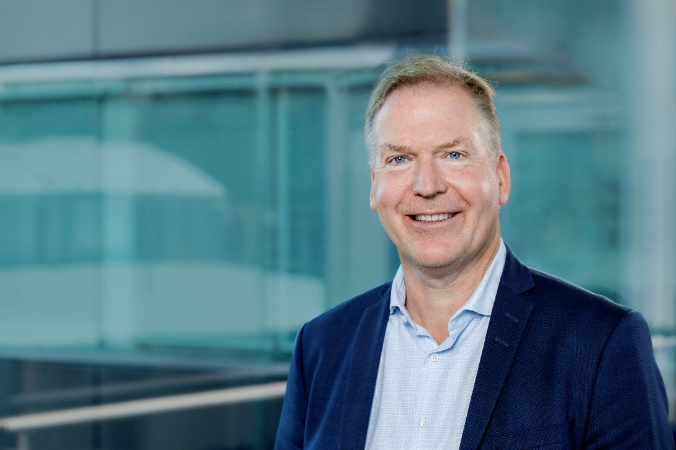
„Visuomenėje ir statybų sektoriuje reikia greitų pokyčių.
Skanska yra įmonė, kuri gali kažką pakeisti, ir „Green Week“ yra svarbi to dalis. Tikiuosi, kad turėsite gražią ir turiningą savaitę. “
Gunnar Hagman, CEO Skanska Sverige

